Slide 1
Data is interesting
이재헌, 채윤길, 이주희

Slide 2
CONTENTS
01
사고뭉치 부서를 찾아라!
02
3년차, 이직을 시작하다.
03
행복은 월급순이 맞나요...?

Slide 3
CONTENTS
04
연차와 만족도는 어떤 관계가 있을까?
05
승진은 성적순이 아니잖아요...
06
열심히 일해봐라 돈 많이 주나!! 악으로 깡으로 버텨라!!

Slide 4
01
사고뭉치 부서를 찾아라!

Slide 5
01.
CONTENTS – 사고뭉치 부서를 찾아라
부서 별 사고 관련 테이블
부서 명 | 사고 건수 | 직원 수 | 사고율(사고 건수/직원 수)
R&D | 134 | 787 | 17.02%
Management | 103 | 630 | 16.34%
Marketing | 138 | 858 | 16.08%
Support | 345 | 2229 | 15.47%
Prouduct_Mng | 132 | 902 | 14.63%
Sales | 587 | 4140 | 14.17%
Technical | 381 | 2720 | 14.00%
IT | 164 | 1227 | 13.36%
Accounting | 96 | 767 | 12.51%
HR | 89 | 739 | 12.04%

Slide 6
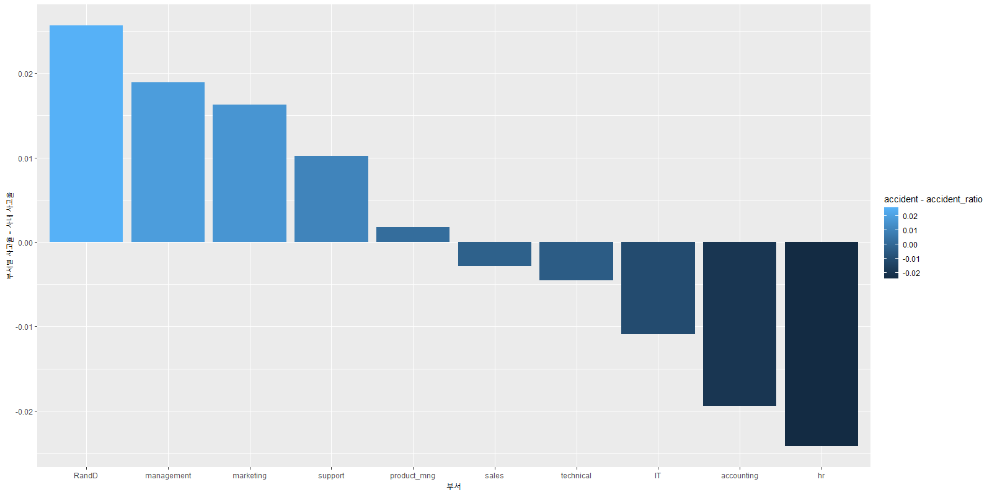
01.
CONTENTS – 사고뭉치 부서를 찾아라
부서 별 사고율 – R&D, Management ,Marketing 상위권

Slide 7
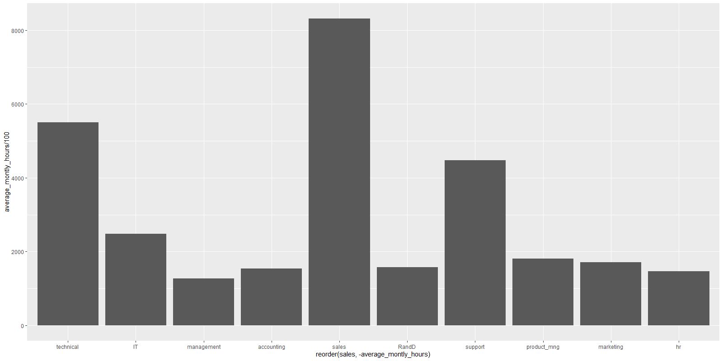
01.
CONTENTS – 사고뭉치 부서를 찾아라
부서 별 사고율과 근무 시간 관계– 사고 비율이 높은 부서(Mng, R&D, marketing)는 근무 시간 이 상대적으로 적었다.

Slide 8
02
3년차, 이직을 생각하다.

Slide 9
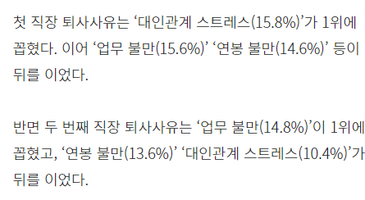

Slide 10
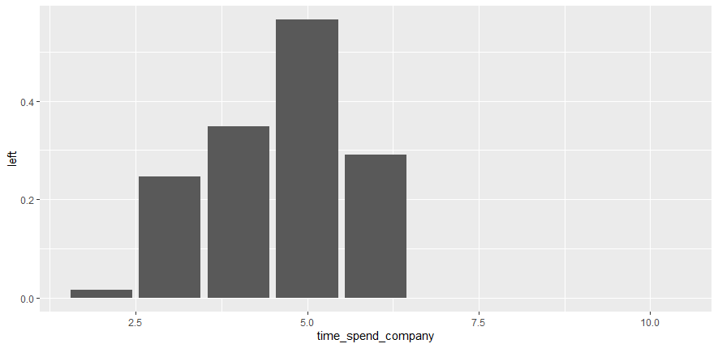
02.
CONTENTS – 3년차, 이직을 시작하다.
연차와 이직률의 관계 – 3 ~ 6 년차에서 이직이 잦다.

Slide 11
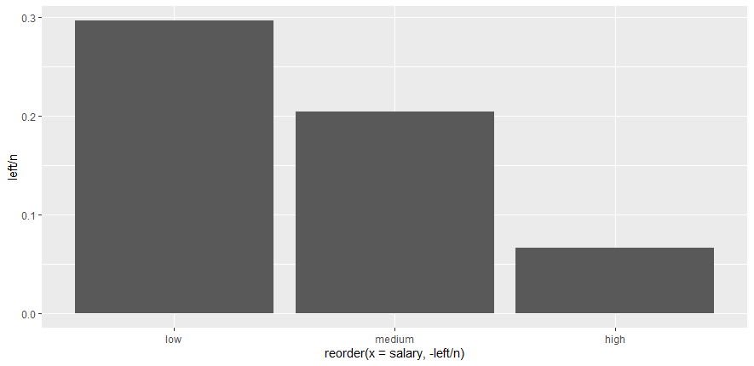
02.
CONTENTS – 3년차, 이직을 시작하다.
급여와 이직은 음의 상관관계를 가진다. 급여가 낮을수록 이직률 UP

Slide 12
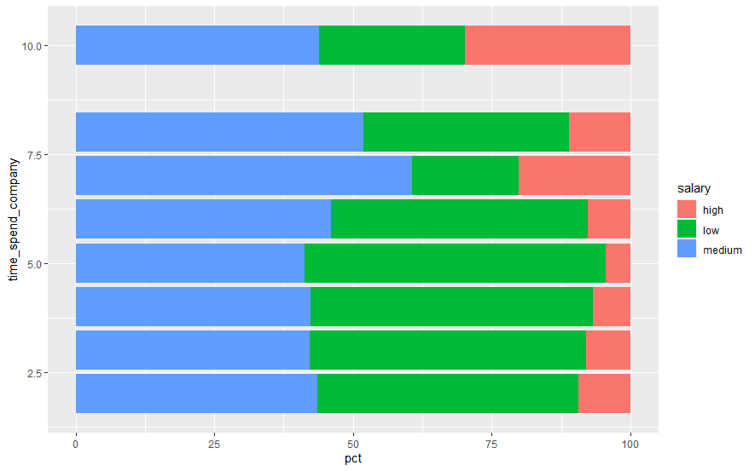
02.
CONTENTS – 3년차, 이직을 시작하다.
연차 별 급여(low, medium, high) 비율/ 5년 차 까지 Low 비율이 높아짐 / 이후

Slide 13
03
행복은 월급순이 맞나요...?

Slide 14
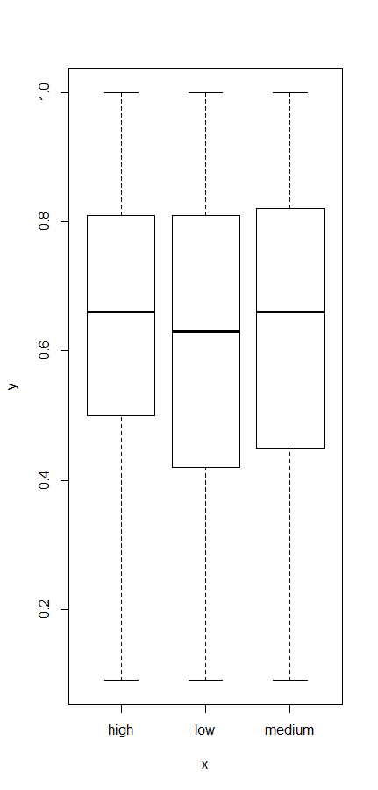
03.
CONTENTS – 행복은 월급순이 맞나요...?
박스 플롯 - 급여와 직장 만족도의 관계(X = 급여 수준, Y = 직장 만족도)
해석 – 급여 수준이 올라가면 직장 만족의 1분위 수가 올라가는 경향을 보이기는 한다.
하지만, low , medium , high 수준의 3분위 수는 상당히 유사하다.

Slide 15
04
연차와 만족도는 어떤 관계가 있을까?

Slide 16
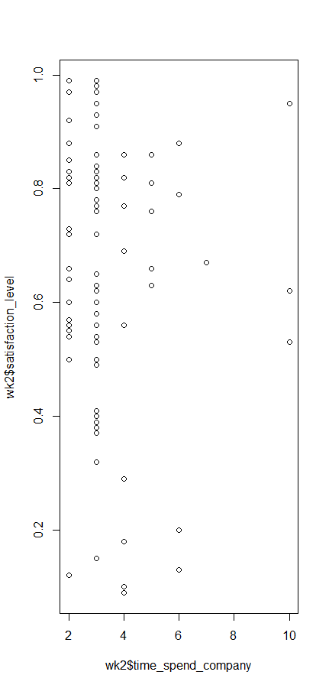
04.
CONTENTS – 연차와 만족도는 어떤 관계가 있을까?
산점도 - 연차에 따른 만족도 / X= 연차(근속 년수) , Y = 직장만족도
해석 – 연차가 올라갈수록 직장에 대한 만족도는 높은 편, 아마도 만족도가 낮은 직원들은
연차가 높아지기 전에 퇴사를 하는 것 같다.

Slide 17
05
승진은 성적순이 아니잖아요...

Slide 18
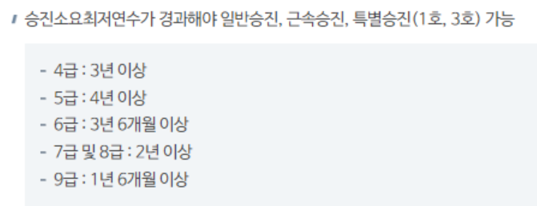

Slide 19
05.
CONTENTS – 승진은 성적순이 아니잖아요...
테이블 – 승진여부는 개인의 퍼포먼스 (인사고과 점수/프로젝트 수/근무 시간) 와 큰 관계가 없다.
승진여부 | 인사고과 점수 | 프로젝트 수 | 근무 시간
NO | 0.716점 | 3.80개 | 201시간
YES | 0.706점 | 3.75개 | 200시간

Slide 20
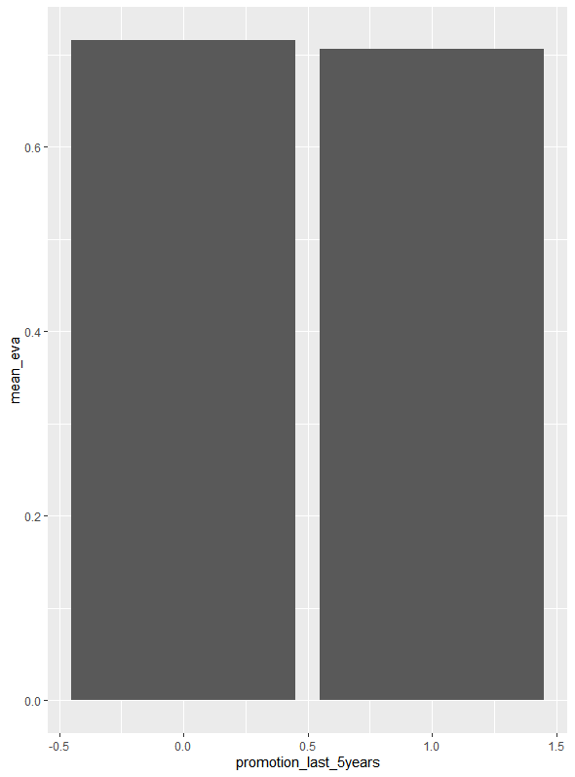
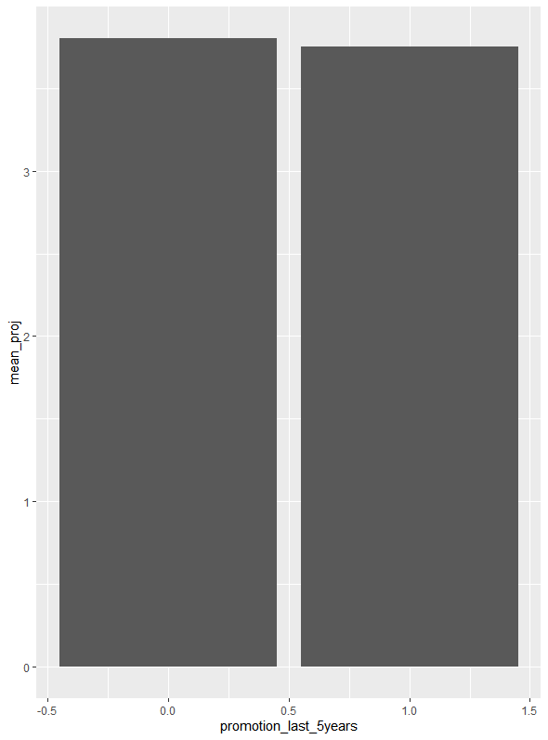
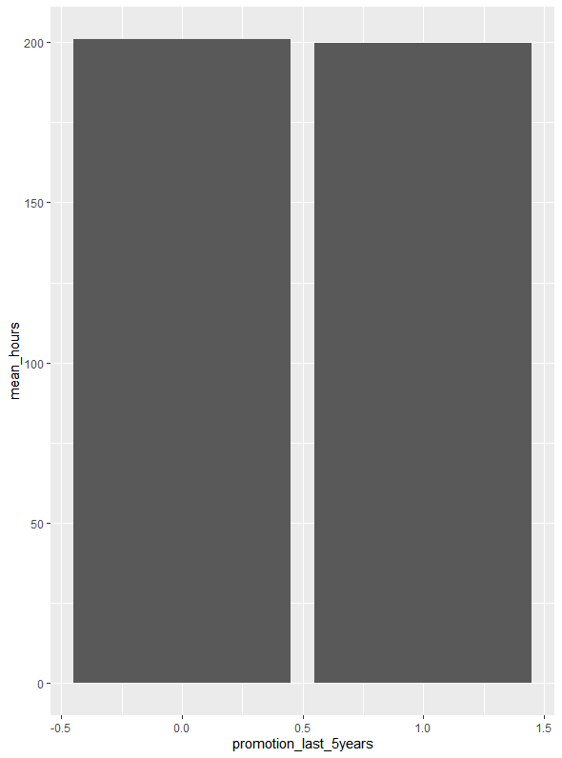
05.
CONTENTS – 승진은 성적순이 아니잖아요...
테이블 시각화 (X = 승진 여부)
해석 - 승진여부는 개인의 퍼포먼스 (인사고과 점수/프로젝트 수/근무 시간) 와 큰 관계가 없다.
Y=인사고과 점수
Y=프로젝트 수
Y=근무시간

Slide 21
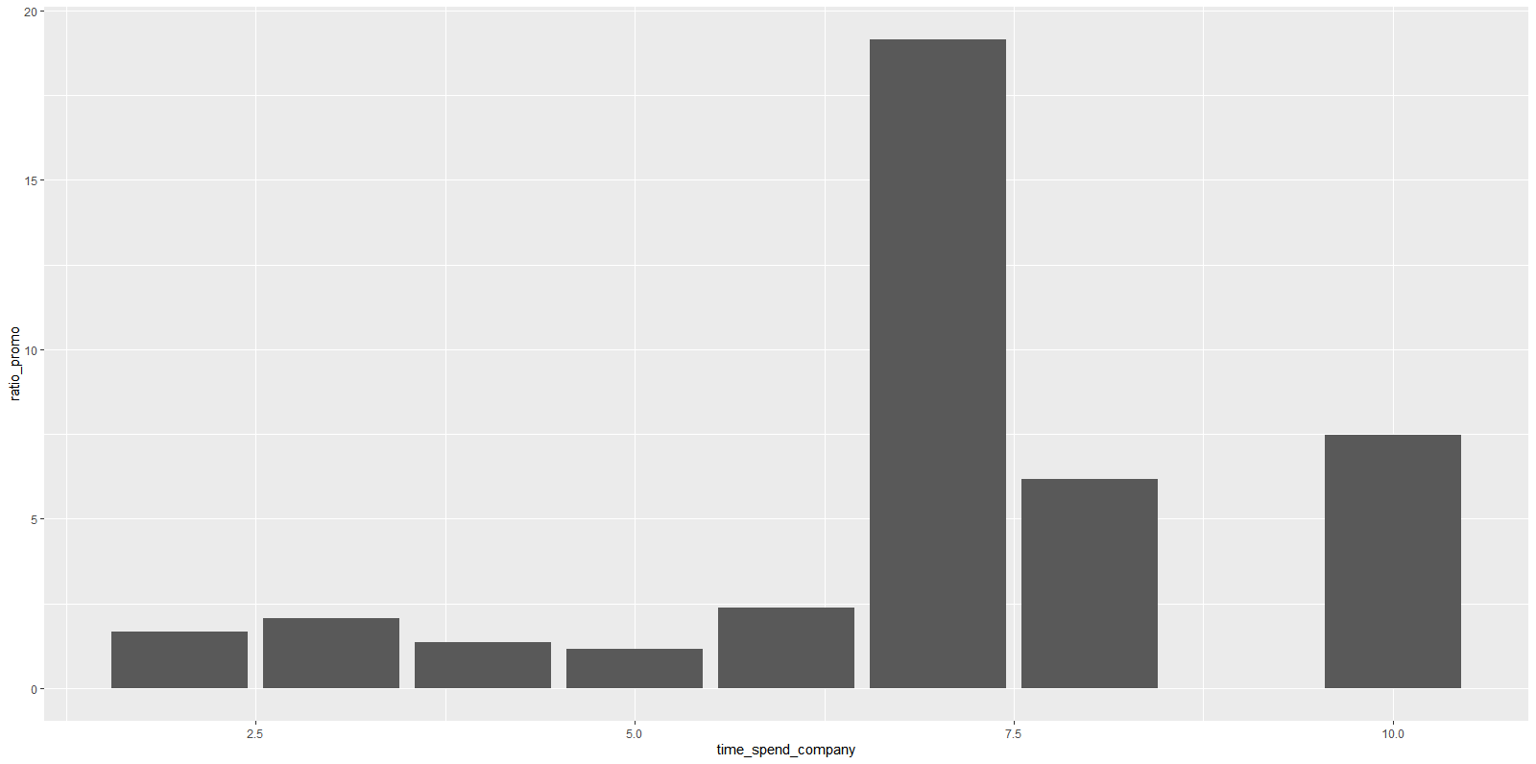
05.
CONTENTS – 승진은 성적순이 아니잖아요...
승진은 오히려 연차에 영향을 많이 받는 경향이 있다.

Slide 22

06
열심히 일해봐라 돈 많이 주나
악으로 깡으로 버텨라!!!

Slide 23
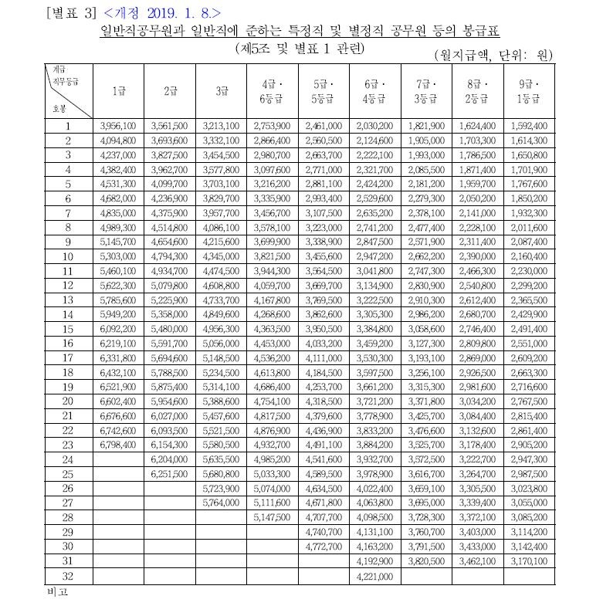

Slide 24
06.
CONTENTS – 악으로 깡으로 버텨라!
해석 - 급여 수준은 개인의 퍼포먼스(인사고과 점수/프로젝트 수/근무 시간)와 관계 없이 유사한 경향을 보인다
급여 수준 | 인사고과 점수 | 프로젝트 수 | 근무 시간
LOW | 0.717점 | 3.80개 | 200시간
MEDIUM | 0.717점 | 3.81개 | 201시간
HIGH | 0.704점 | 3.77개 | 201시간

Slide 25
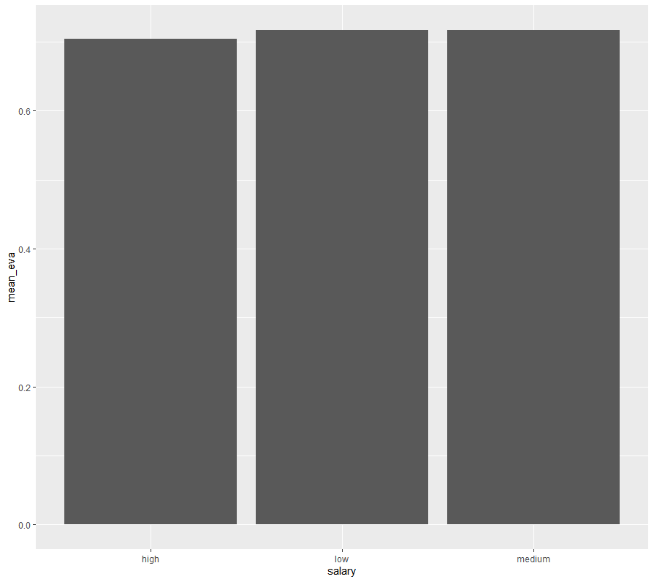


06.
CONTENTS – 악으로 깡으로 버텨라!
테이블 시각화 (X = 급여 수준)
해석 - 급여 수준은 개인의 퍼포먼스(인사고과 점수/프로젝트 수/근무 시간)와 관계 없이 유사한 경향을 보인다.
Y=인사고과 점수
Y=프로젝트 수
Y=근무시간

Slide 26
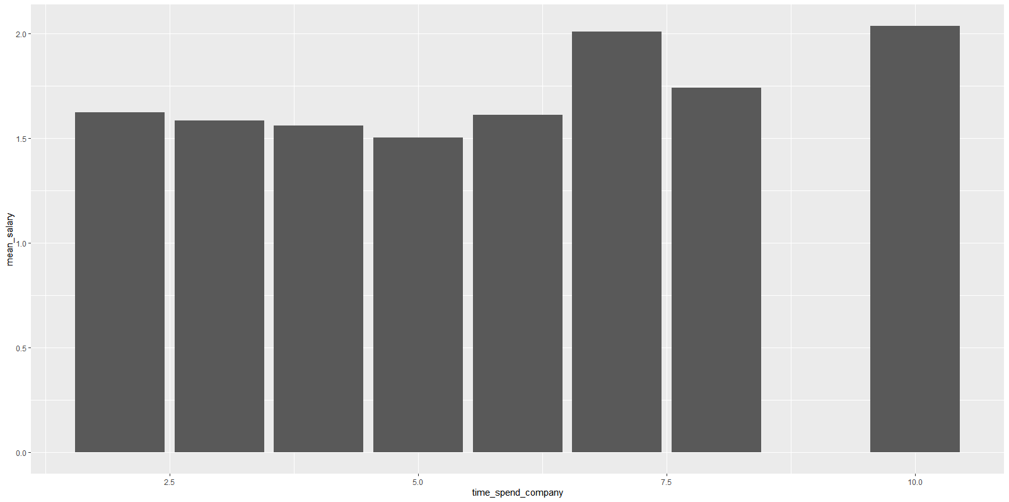
06.
CONTENTS – 악으로 깡으로 버텨라!
연차가 올라갈수록 높은 수준의 급여를 받는 비율이 높아지는 경향이 있다.

Slide 27
Thank you
참여자 : 이재헌(Topic 1,2)
채윤길(Topic 3,4)
이주희(Topic 5,6)
프로젝트 코드 주소 : https://github.com/JxxHxxx/Ubion-Mini-Project-HR-Analysis

